Slide 1

স্বাগতম

Slide 2

পরিচিতি
মোঃ হারুন অর রশিদ
সহকারি শিক্ষক (আইসিটি)
জোত আতাউল্যা দাখিল মাদ্রাসা
গোপালপুর,টাংগাইল

Slide 3
শ্রেণি – অষ্টম
বিষয় – তথ্য ও যোগাযোগ প্রযুক্তি
অধ্যায় – ২ য়
পাঠ – কম্পিউটার নেটওয়ার্কের ধারণা
সময় – ৪০ মিনিট
তাং- ১1-11-২০১9 ইং

Slide 4
শিখনফল
১। নেটওয়ার্ক কি বলতে পারবে ।
২। কম্পিউটার নেটওয়ার্কের ধারণা ব্যাখ্যা করতে পারবে।
৩। কম্পিউটার নেটওয়ার্কের সুবিধা বলতে পারবে

Slide 5

ব্যক্তিগত নেটওয়ার্ক

Slide 6
আজকের পাঠ
কম্পিউটার নেটওয়ার্কের ধারণা

Slide 7
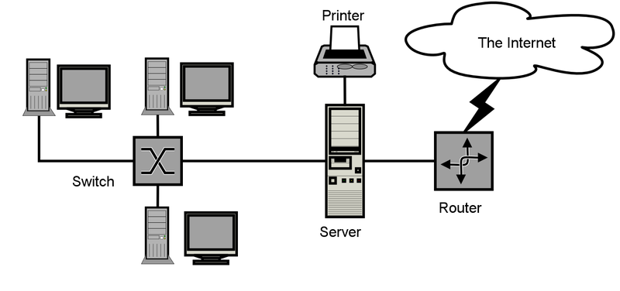
কম্পিউটার নেটওয়ার্ক

Slide 8

সার্ভার

Slide 9
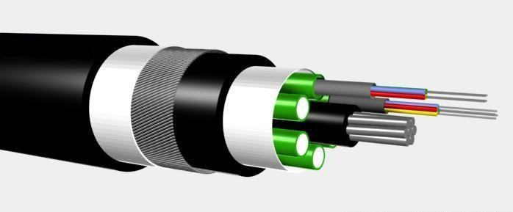
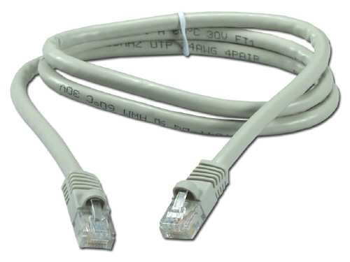
মিডিয়া ( তার )

Slide 10


ক্লায়েন্ট ( Client )
ব্যবহারকারী ( User )

Slide 11
দলীয় কাজ
* ১। তোমাদের স্কুলের জন্যে কী কী রিসোর্সের প্রয়োজন ? একটি তালিকা তৈরী কর ।

Slide 12
মূল্যায়ন
*১। নিচের কোনটি রিসোর্সের ঊদাহরন ?
ক) প্রিন্টার খ) মনিটার গ ) কী বোর্ড ঘ ) মাউস
*২। নিচের কোনটি মিডিয়া হিসেবে কাজ করে ?
ক) সার্ভার খ) প্রটোকল গ) তার ঘ) ইউজার
*৩) কেউ যদি অন্য কারো কাছ থেকে কোনো ধরনের সেবা নেয় , তখন তাকে কি বলে ?
ক) ক্লায়েন্ট খ) সার্ভার গ) ইউজার ঘ) মনিটার

Slide 13
বাড়ীর কাজ
১। কম্পিউটার নেটওয়ার্ক কি ? কম্পিউটার নেটওয়ার্ক থেকে কি কি সুবিধা পাওয়া যায় ?

Slide 14

ধন্যবাদ

